Slide 1
Eesti ravimudad ja nende seisund
Jaanus Terasmaa
Agata Marzecova
Sander Rautam
Galina Kapanen
Annika Mikomägi
11.12.14
Haapsalu
Notes:
Good day everyone! Glad to see so many of you here! My name is Jaanus Terasmaa, I’m partly envolved with this Centre of Excellence here, but my background in not medical, but sedimentology and paleolimnology in Institute of Ecology where I’m working as senior researcher.
Today I would like to give you a short and hopefully not too tehcnical overview about one of the important direction our Center of Excellence has been working on this year – the database of curative mud research.
As my presentation is the last one before the lunch I try to manage with short time, as everybody looks already hungry.

Slide 2
Enamik kasutusel olevaid (/olnud) Eesti ravimuda leiukohti paikneb suhteliselt madala veega merelahtedes (Haapsalu, Käina, Mullutu-Suurlaht, Voosi jne).
Järvemuda – Värska laht, Ermistu järv, Kahala järv.
Suuremad Eesti ravimuda maardlad ravi otstarbel kasutusel juba möödunud sajandist:
- Saaremaal 1824,
- Haapsalus 1825,
- Pärnus 1838.
Esimene moodne ja kaasaegse ravikorraldusega muda- ja vesiravila ehitati Haapsalus 1845. aastal Ungen-Sternbergi rahadega.
Notes:
http://www.virtsu.ee/bka/kt/21/21sisu.html

Slide 3
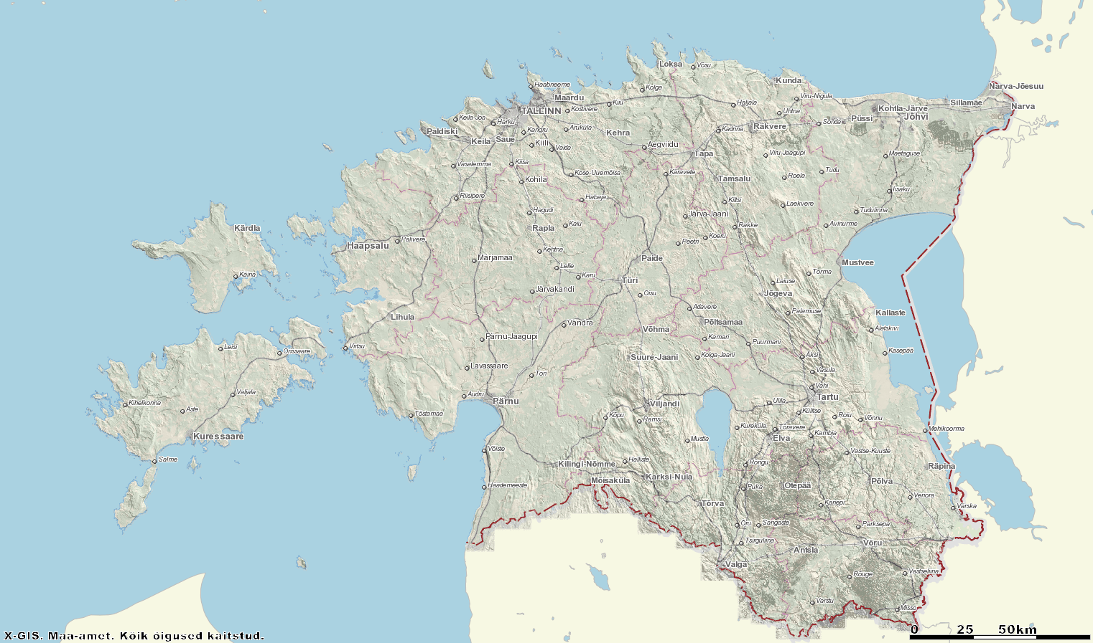
Eesti ravimuda maardlad
Notes:
Hetkel 5 maardlat, millest 4 olen olemas kehtiv kaeveluba.

Slide 4
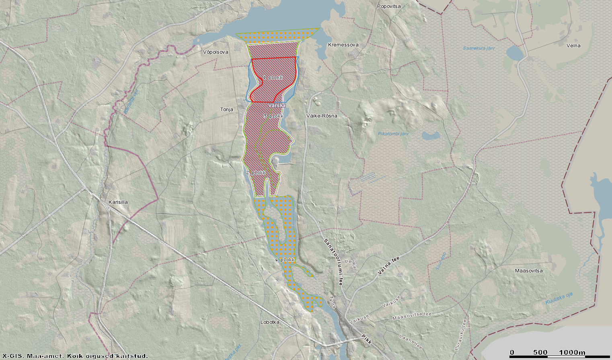
Värska järvemuda maardla
Ploki nimi (varu liik, maardla nimetus) | Pindala (ha) | Varu (tuh. T)
Värska plokk 1 (aktiivne tarbevaru, Värska ravimudakarjäär) | 25.96 | 337.92
Värska 2 plokk (aktiivne tarbevaru) | 50.46 | 670
Värska 3 plokk (aktiivne tarbevaru) | 20.47 | 59
Värska 4 plokk (prognoosvaru) | 49.43 | 343

Slide 5
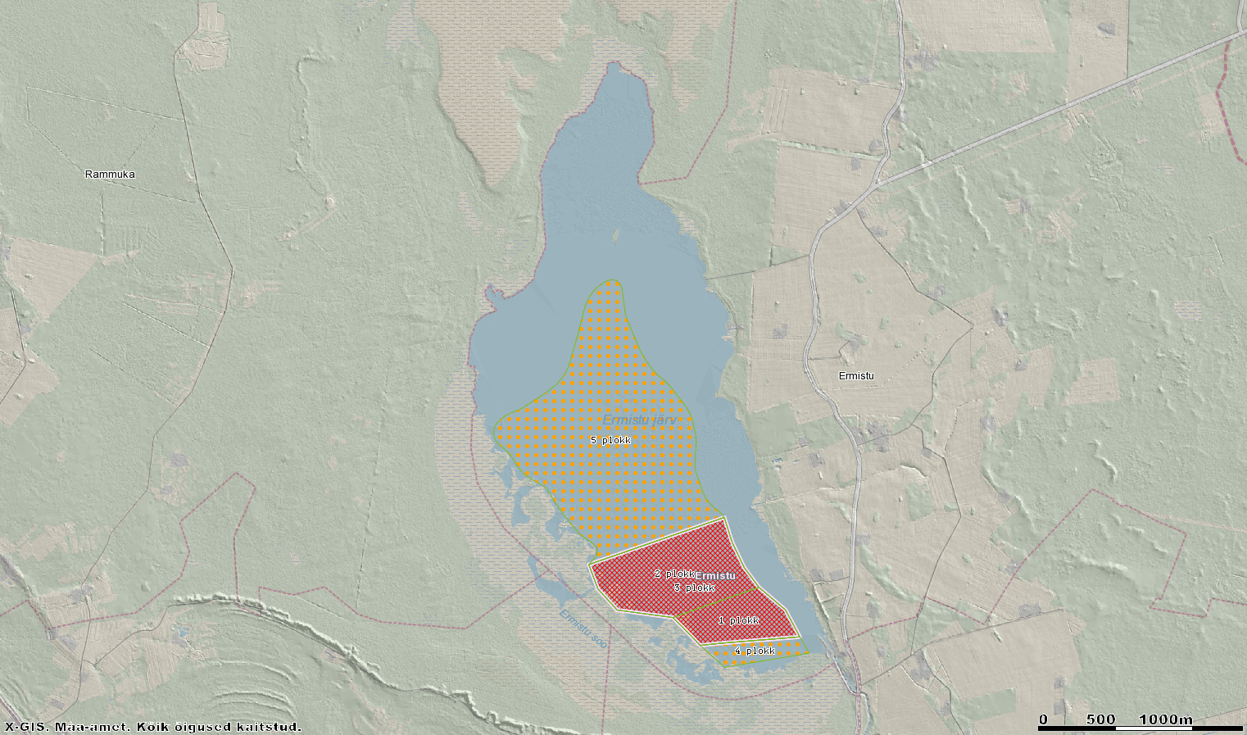
Ermistu järvemuda maardla
Ploki nimi (varu liik, maardla nimetus) | Pindala (ha) | Varu (tuh. T)
Ermistu 1 plokk (aktiivne tarbevaru) | 18.49 | 63.894
Ermistu 2 plokk (aktiivne tarbevaru) | 42.42 | 150.9
Ermistu 3 plokk (passiivne tarbevaru) | 60.91 | 57
Ermistu 4 plokk (prognoosvaru) | 8.21 | 16
Ermistu 5 plokk (prognoosvaru) | 132.82 | 337

Slide 6
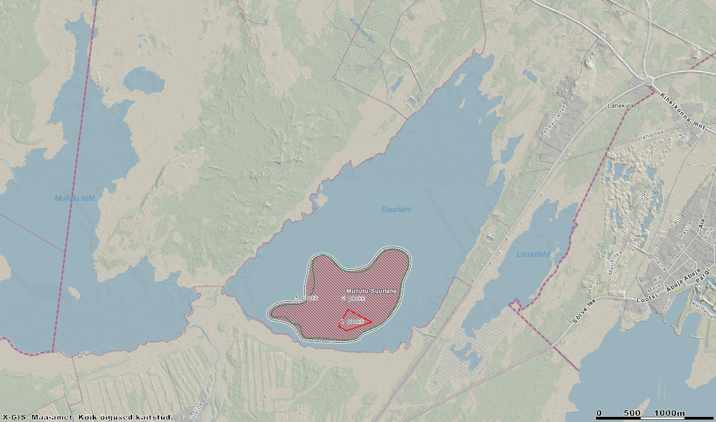
Mullutu-suurlahe meremuda maardla
Ploki nimi (varu liik, maardla nimetus) | Pindala (ha) | Varu (tuh. T)
Mullutu Suurlaht plokk 1 (aktiivne tarbevaru, Suurlaht II) | 4.4 | 50.8
Mullutu Suurlaht plokk 2 (aktiivne tarbevaru) | 85.1 | 868
Mullutu Suurlaht plokk 3 (passiivne tarbevaru) | 16 | 83

Slide 7
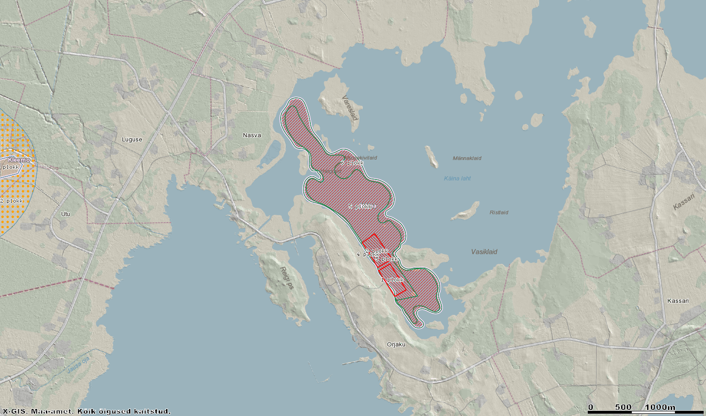
Käina meremuda maardla
Ploki nimi (varu liik, maardla nimetus) | Pindala (ha) | Varu (tuh. T)
Käina plokk 1 (aktiivne tarbevaru, Käina) | 4.93 | 86.784
Käina plokk 2 (aktiivne tarbevaru, Käina II) | 6.2 | 60.997
Käina plokk 3 (aktiivne tarbevaru) | 11.28 | 126
Käina plokk 4 (passiivne tarbevaru) | 0.35 | 2
Käina plokk 5 (passiivne tarbevaru) | 83.49 | 1388
Käina plokk 5 (passiivne tarbevaru) | 28.2 | 156

Slide 8
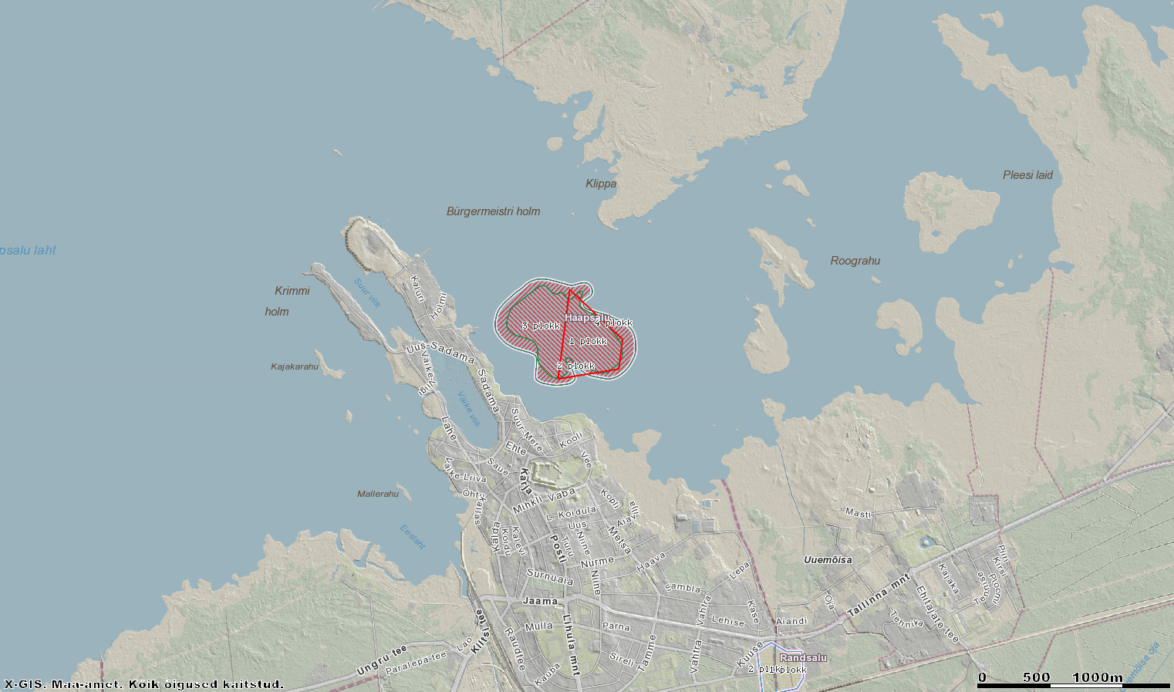
Haapsalu meremuda maardla
Ploki nimi (varu liik, maardla nimetus) | Pindala (ha) | Varu (tuh. T)
Haapsalu Tagalaht plokk 1 (aktiivne tarbevaru) | 14.28 | 87.536
Haapsalu Tagalaht plokk 3 (aktiivne tarbevaru) | 15.84 | 74
Haapsalu Tagalaht plokk 4 (passiivne tarbevaru) | 14.36 | 34
Haapsalu Tagalaht plokk 2 (passiivne tarbevaru) | 1.85 | 4

Slide 9
Mudavarud (Maa-ameti kaardiserveri maardlate rakenduse andmetel)
Ploki nimi (varu liik, maardla nimetus) | Pindala (ha) | Varu (tuh. T) | Kaevandmis- loa nr | Kaevandaja, kasutusala nimetus
Värska plokk 1 (aktiivne tarbevaru, Värska ravimudakarjäär) | 25.96 | 337.92 | KMIN-057 | Värska Sanatoorium AS järvemuda raviotstarbeks
Värska 2 plokk (aktiivne tarbevaru) | 50.46 | 670 |  | Järvemuda raviotstarbeks
Värska 3 plokk (aktiivne tarbevaru) | 20.47 | 59 |  | Järvemuda raviotstarbeks
Värska 4 plokk (prognoosvaru) | 49.43 | 343 |  | Järvemuda raviotstarbeks
Ermistu 1 plokk (aktiivne tarbevaru) | 18.49 | 63.894 |  | Järvemuda raviotstarbeks
Ermistu 2 plokk (aktiivne tarbevaru) | 42.42 | 150.9 |  | Järvemuda põlluväetiseks
Ermistu 3 plokk (passiivne tarbevaru) | 60.91 | 57 |  | Järvemuda põlluväetiseks
Ermistu 4 plokk (prognoosvaru) | 8.21 | 16 |  | Järvemuda põlluväetiseks
Ermistu 5 plokk (prognoosvaru) | 132.82 | 337 |  | Järvemuda põlluväetiseks
Mullutu Suurlaht plokk 1 (aktiivne tarbevaru, Suurlaht II) | 4.4 | 50.8 | KMIN-007 | Kuressaare Sanatoorium AS meremuda
Mullutu Suurlaht plokk 2 (aktiivne tarbevaru) | 85.1 | 868 |  | Meremuda
Mullutu Suurlaht plokk 3 (passiivne tarbevaru) | 16 | 83 |  | Meremuda
Käina plokk 1 (aktiivne tarbevaru, Käina) | 4.93 | 86.784 | KMIN-015 | Antu SR OÜ meremuda
Käina plokk 2 (aktiivne tarbevaru Käina II) | 6.2 | 60.997 | KMIN-076 | OÜ Leiger meremuda
Käina plokk 3 (aktiivne tarbevaru) | 11.28 | 126 |  | Meremuda
Käina plokk 4 (passiivne tarbevaru) | 0.35 | 2 |  | Meremuda
Käina plokk 5 (passiivne tarbevaru) | 83.49 | 1388 |  | Meremuda
Käina plokk 5 (passiivne tarbevaru) | 28.2 | 156 |  | Meremuda
Haapsalu Tagalaht plokk 1 (aktiivne tarbevaru) | 14.28 | 87.536 | KMIN-010 | OÜ Ravimuda meremuda
Haapsalu Tagalaht plokk 3 (aktiivne tarbevaru) | 15.84 | 74 |  | Meremuda
Haapsalu Tagalaht plokk 4 (passiivne tarbevaru) | 14.36 | 34 |  | Meremuda
Haapsalu Tagalaht plokk 2 (passiivne tarbevaru) | 1.85 | 4 |  | Meremuda

Slide 10
Raviotstarbelise muda aktiivse tarbevaru pindala (ha) ja maht (tuh. t)
162
274
30.1
22.4
18.5
64
89.5
919
96.9
1067

Slide 11
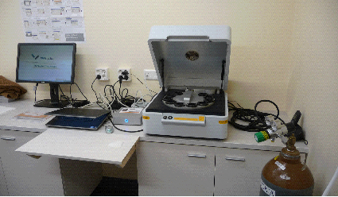
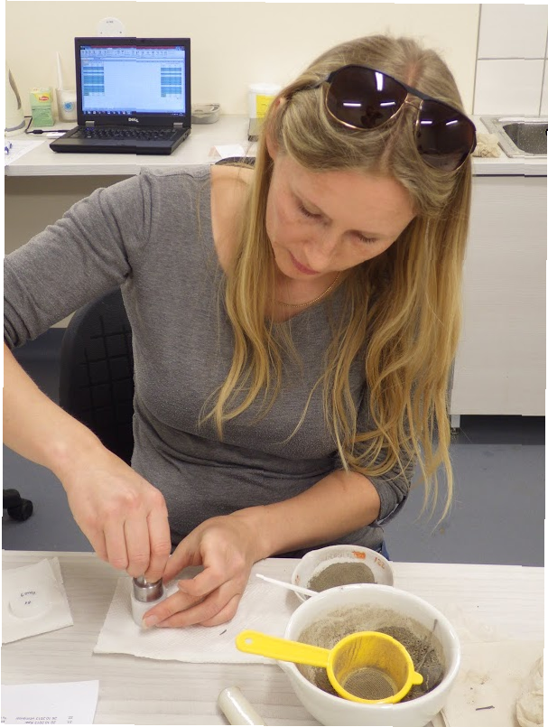
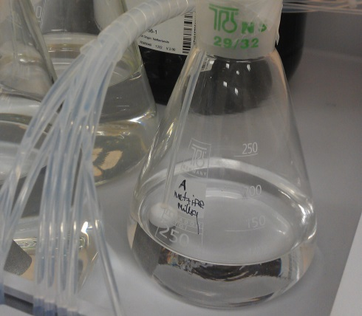
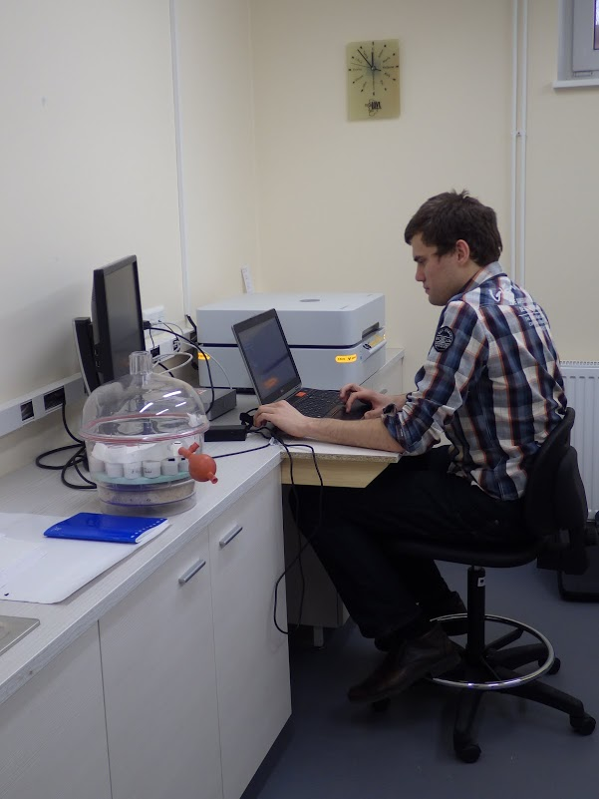
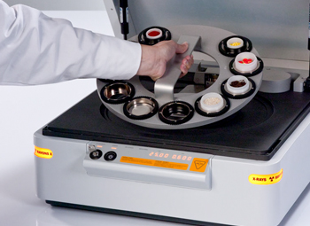
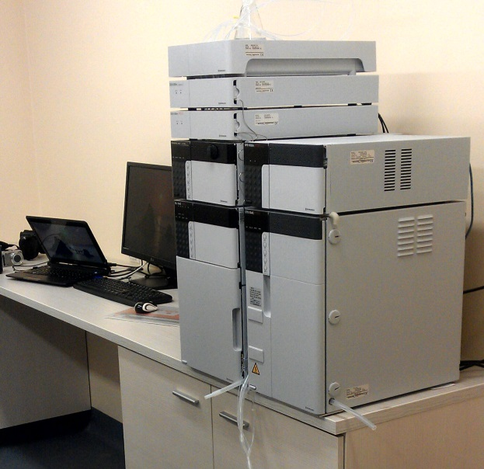
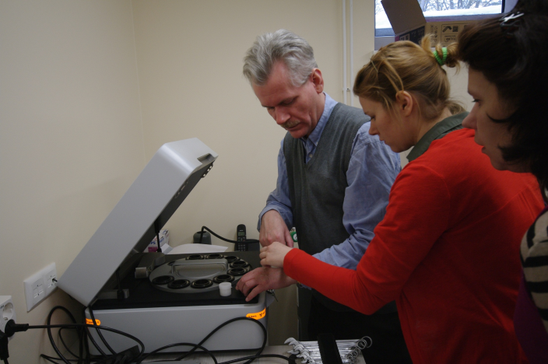
Laboratoorium Haapsalus
XRF (röntgenfluorestsents spektomeeter) mineraalse komponendi uurimiseks
Määrata saab suuremat osa elemente
Aluspõhjaga seotud: K, Ca, Fe, Ti, Zr, etc.
Orgaanilistes kudedest pärit: S, P
Soolsusege seotud: Cl
Raskemetallid: Cu, Pb, Hg, Cd, Cr
HPLC (Kõrgsurve vedelik-kromatorgraaf ) orgaanilise komponendi uurimiseks
Pigmendid
PAH, PCP
Toksiinid
etc
Notes:
Kõrgsurvekromatorgraaf – orgaanika
Ravimuda orgaaniline aine komponent pärineb suurel määral fütoplanktonist. Fütoplanktonist pärinevate bioaktiivsete molekulide sisaldus mudas on väga mitmekesine. Fütoplanktonis sisalduvatest bioaktiivsetest molekulides on tuntud pigmendid, mis omavad antioksüdatiivset, põletikuvastast, kasvajavastast toimet (Heydarisadeh et al., 2013) (vt tabel). Viimase kümne aasta jooksul on tehnoloogia arengu kaasabil eraldatud puhtaid pigmente ja tõestatud nende kõrge farmatseutiline aktiivsus ja mõjusus rakule juba väga väikestes kogustes.
Võiks muidugi haarata ka toksilised ained (PCP, PAH jms) aga see ei ole mudauuringute seisukohast vbl nii oluline. Või kui aus olla, siis tegelikult ma ei tea täpselt milliste ohtlike ainete leidumine nendes maardlates on tõenäoline ja millist metoodikat rakendada. Seega hetkel leian, et oluliseks muutuvad toksilised ained mingi partii muda puhul, mis läheb müüki ja siis peaks kontrollima mingite ainete sisaldust aga see pole vist otseselt kompetentsikeskuse rida. Aga võibolla just peaks nende väljaselgitamisega tegelema....
Millega veel võib tegelda, on sinivetikate poolt toodetavad toksiinid (nodulariin, mikrotsüstiin, anatoksiinid, saksiotoksiin- toodavad Nodularia spp, Anabaena spp, Aphanizomenon spp, Oscillatoria spp, Microcystis spp) ning Haapsalu lahes ja Peipsis on selliseid veeõitsenguid täheldatud.
Röngtenspektomeeter – mineraalaine
Kõlbab nii kvalitatiivseks kui ka kvantitatiivseks analüüsiks
X-ray fluorescence (XRF) analysis is a chemical technique which measures general structure of the sediments – mostly its mineral inorganic components. It is very powerful method because it simultaneously measures broad range of elements which are important for understanding of the composition of sediment.
Many chemical procedures are time consuming, require use of dangerous chemicals (strong acids) and measure only 1 compound per analysis. In contrast to this, XRF analysis does not require complicated sample preparation and it is quick and multi-elemental method. The XRF-instrument works like a powerful scanner – it directly scans the surface of a dry sediment sample and extracts quantitative information about 20-30 elements (depending what is in the sample). Looking into periodic table, the XRF analysis can capture elements ranging from Na to U.
Of course, every methods it has its down-side. In this case it is the complicated calibration. If the instrument measures only 1 element per analysis, the precise calibration is relatively easy. However, the multi-elemental structure of sediment is very complicated, and to produce the precise calibration of the instrument is a process for a several weeks of work.
To calibrate Haapsalu Laboratory XRF-instrument we have used combination of the powerful analytical softwer (Omnian) and our own calibration curve based on 12 certified standards of mud and sediments from around the world (our standards come from Canada to China). Also, the calibration process was supervised by the established specialist from Liverpool University, Dr. John Boyle.

Slide 12
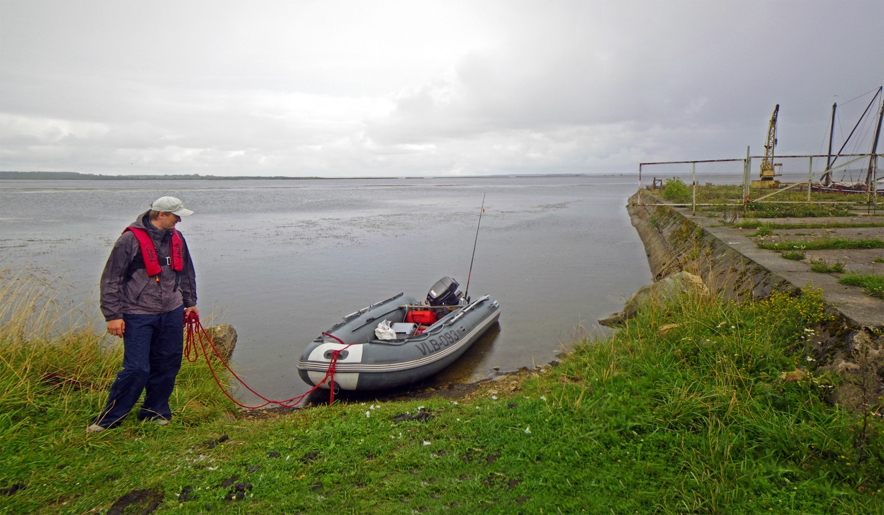
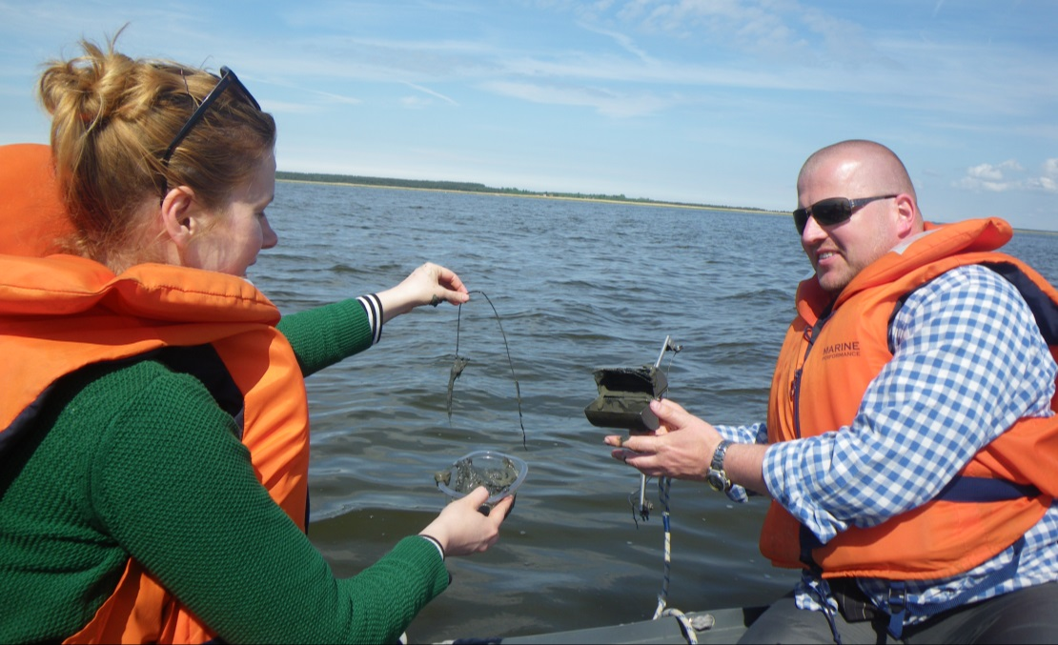
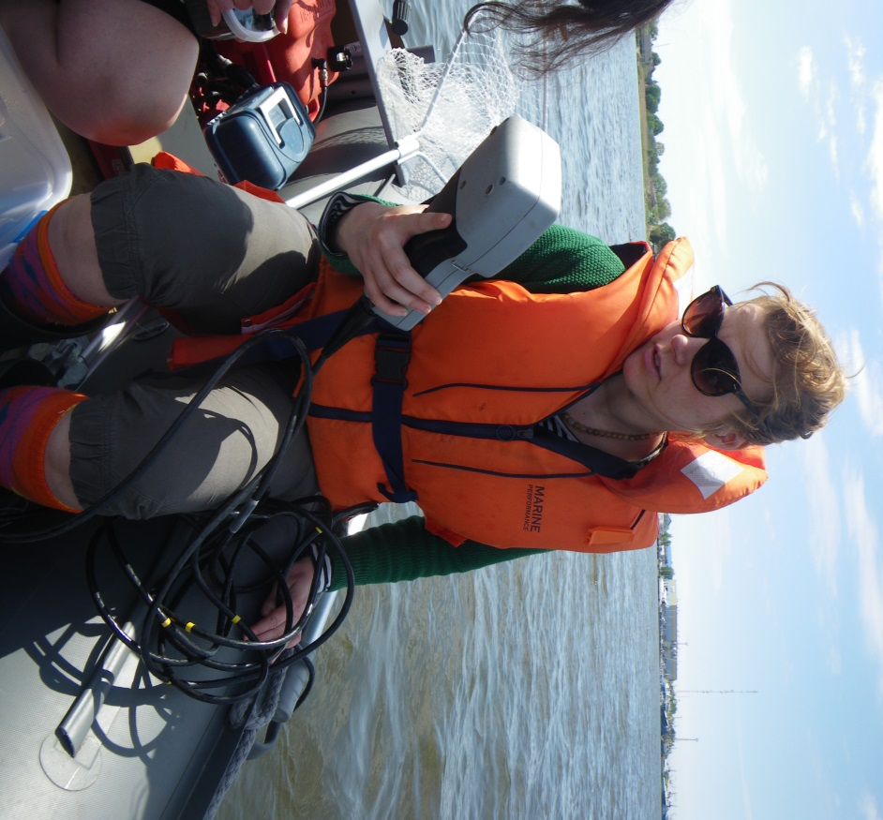
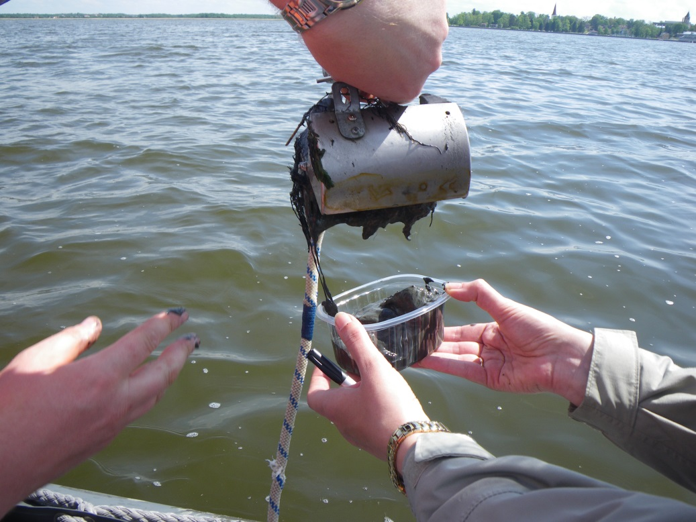
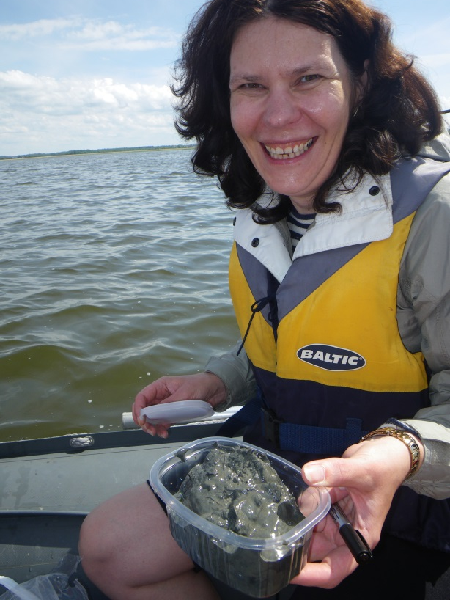
Haapsalu Tagalaht 24.08.2012 & 23.05.2013
Notes:
Hetkel 5 maardlat, millest 4 olemas kehtiv kaeveluba.
11.66%
38.92%
52.56%
6.41%
33.70%

Slide 13
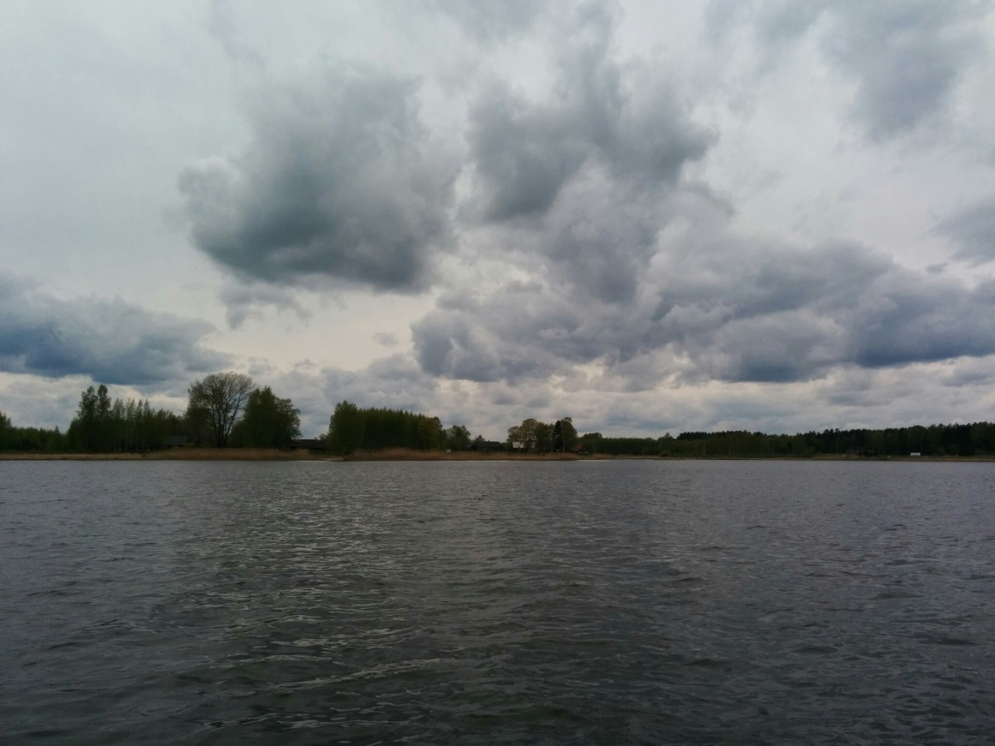
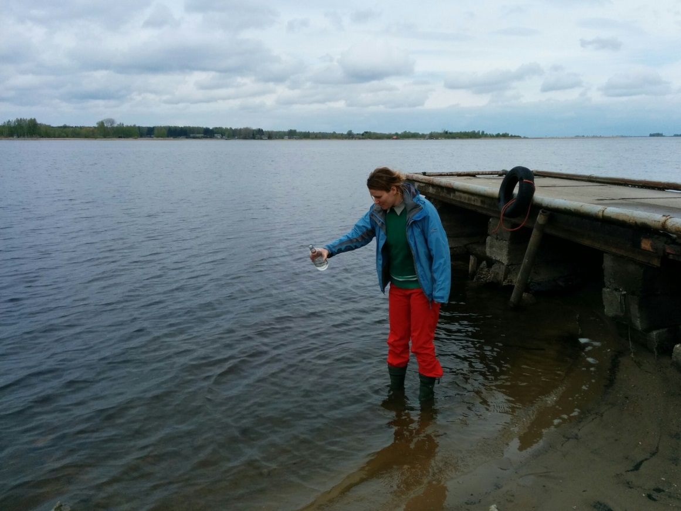
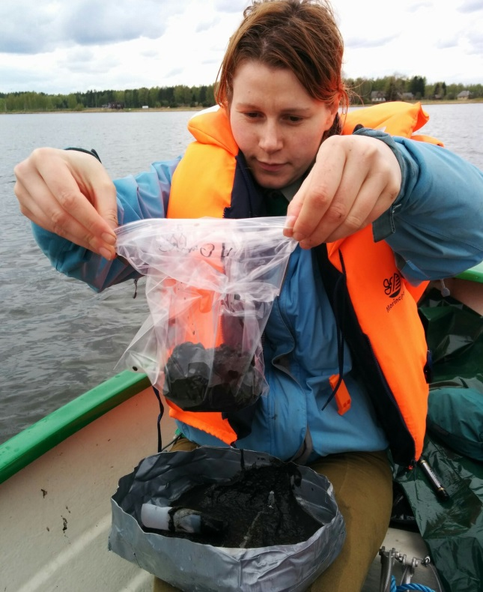
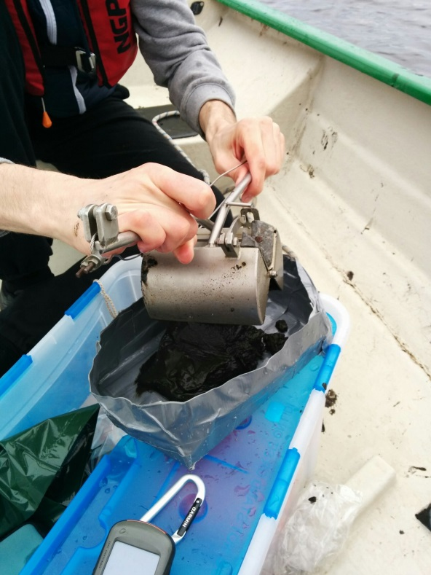
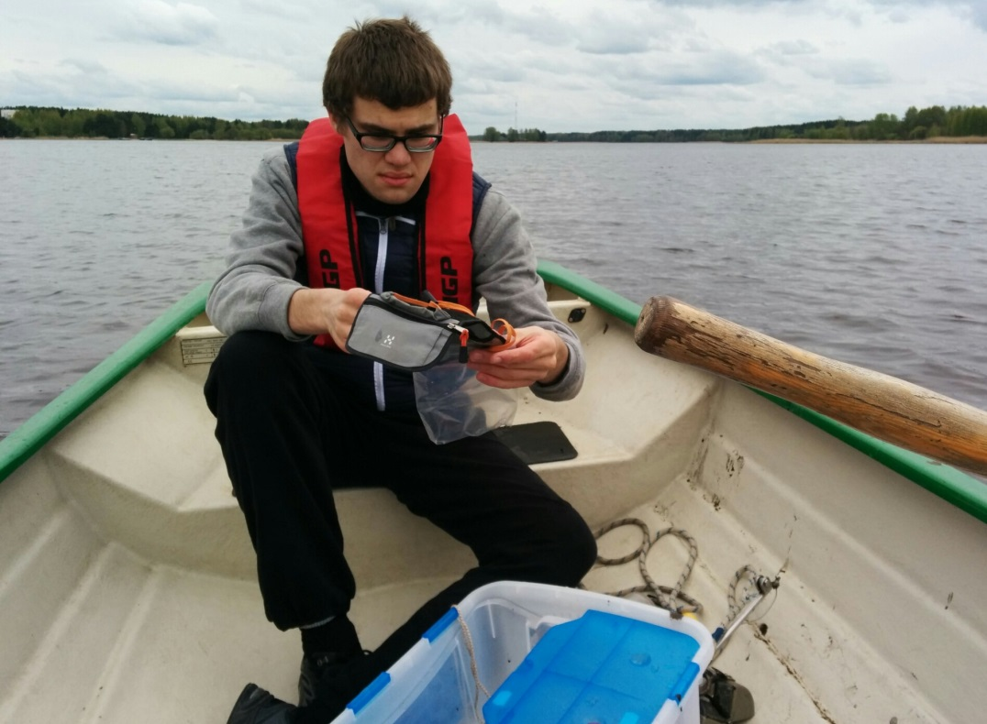
Värska laht 08.05.2014
Notes:
Hetkel 5 maardlat, millest 4 olemas kehtiv kaeveluba.
11.66%
38.92%
52.56%
6.41%
33.70%

Slide 14
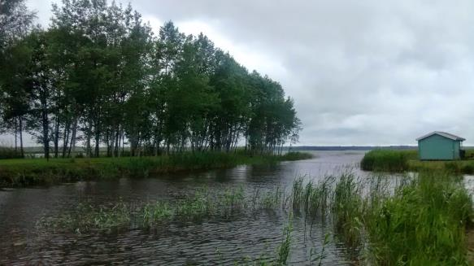
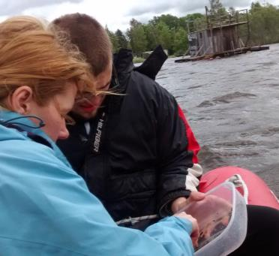
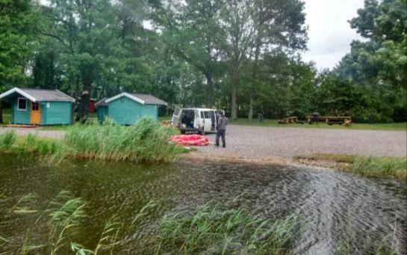
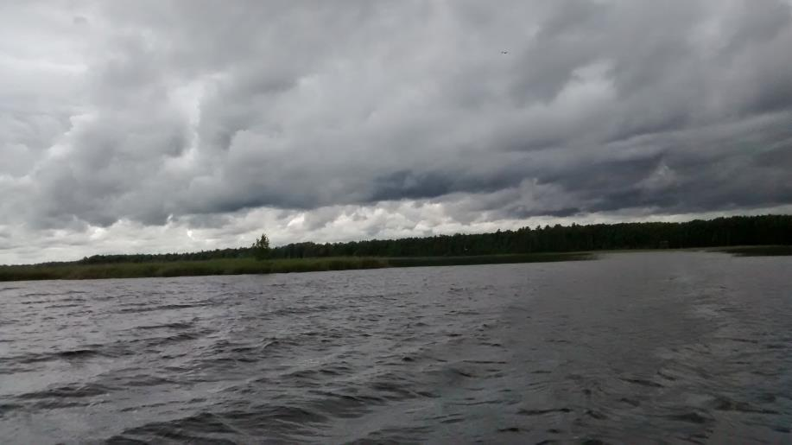
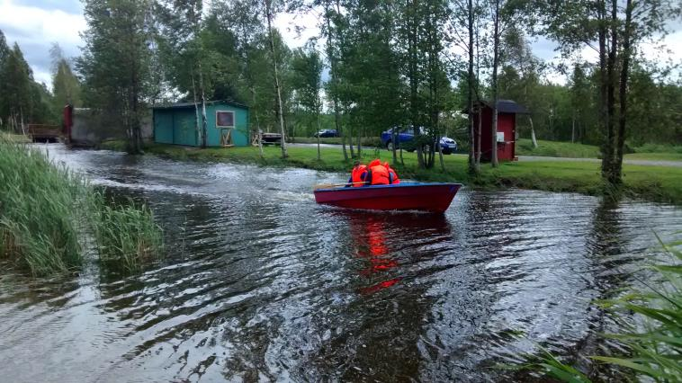
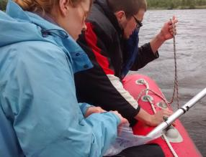
Ermistu järv 16.06.2014
Notes:
Hetkel 5 maardlat, millest 4 olemas kehtiv kaeveluba.
11.66%
38.92%
52.56%
6.41%
33.70%

Slide 15
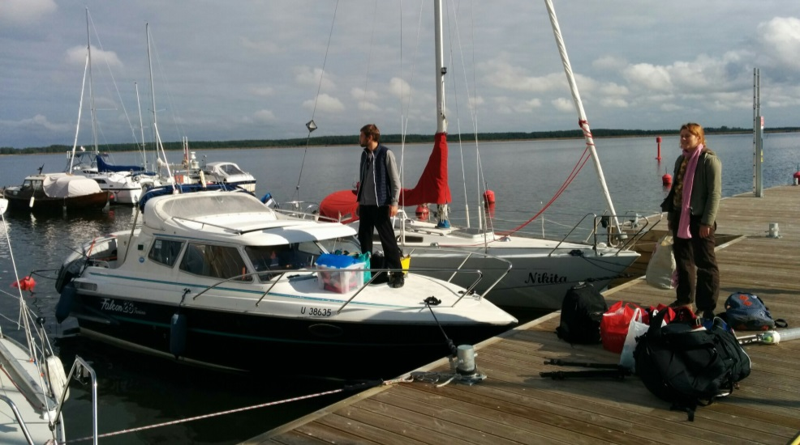
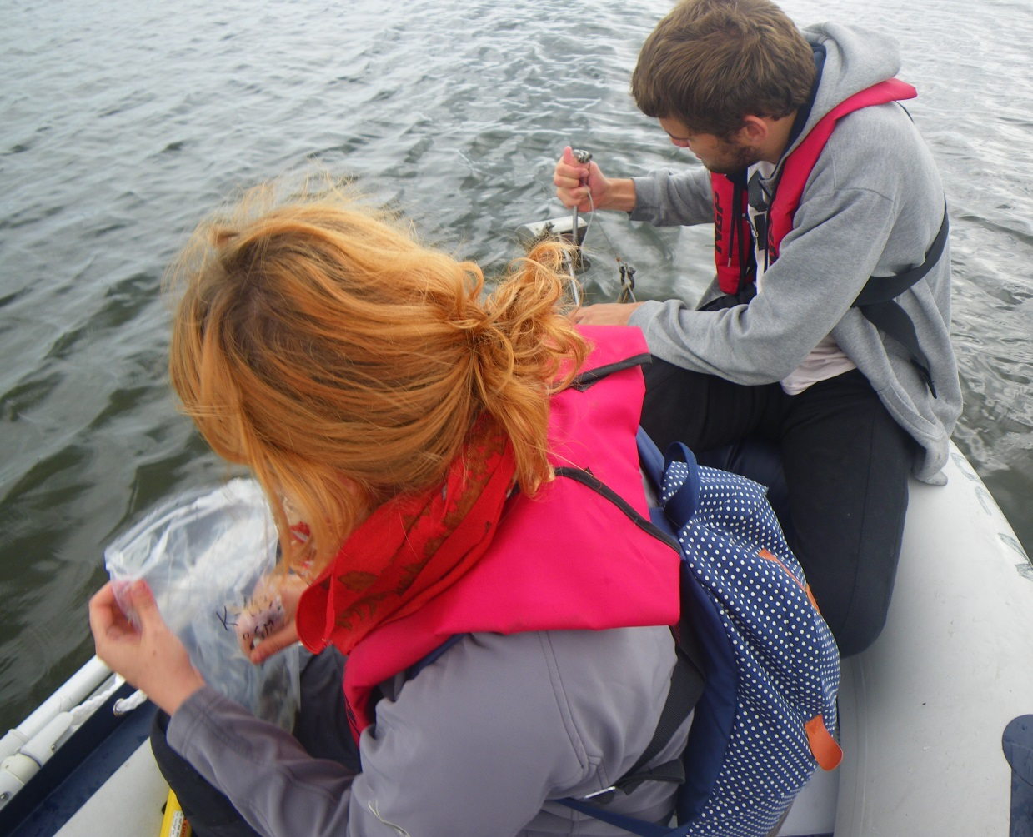
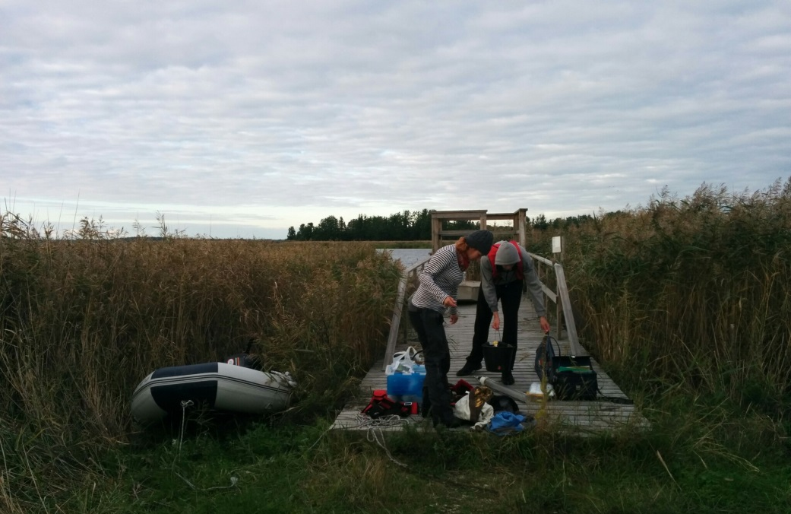
Käina laht 01.09.2014
Notes:
Hetkel 5 maardlat, millest 4 olemas kehtiv kaeveluba.
11.66%
38.92%
52.56%
6.41%
33.70%

Slide 16
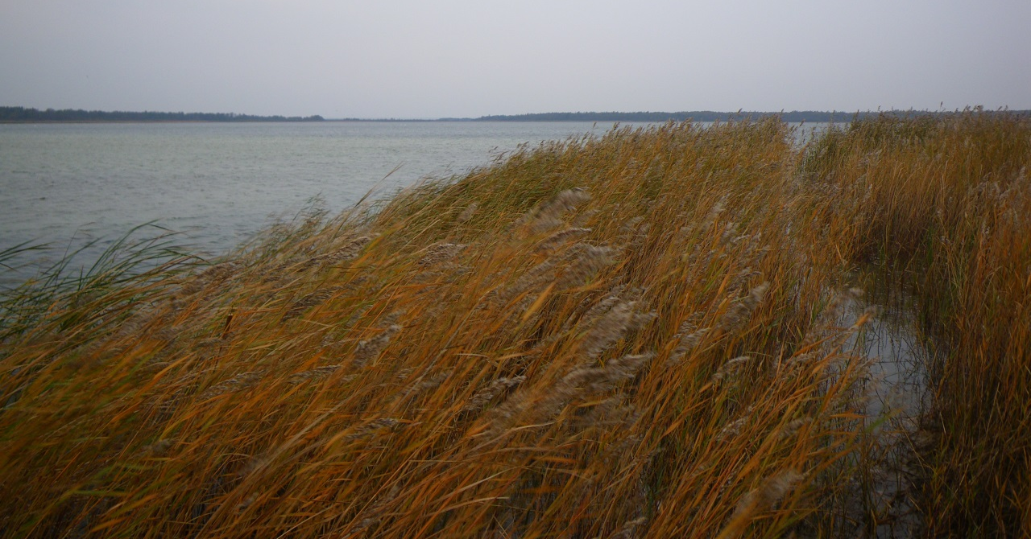
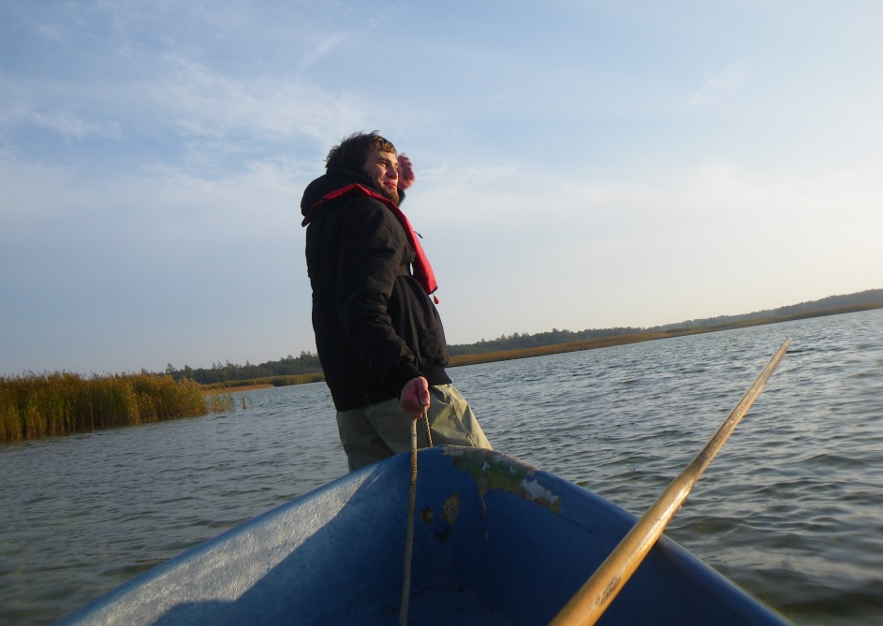
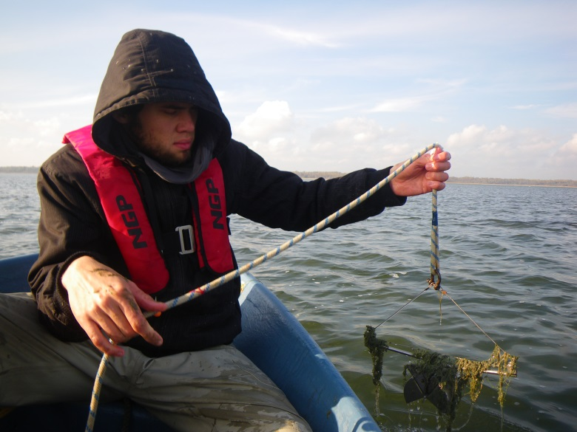
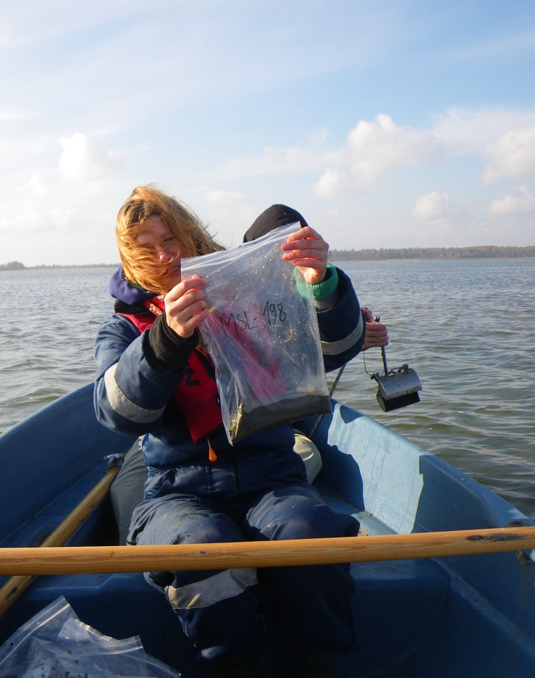
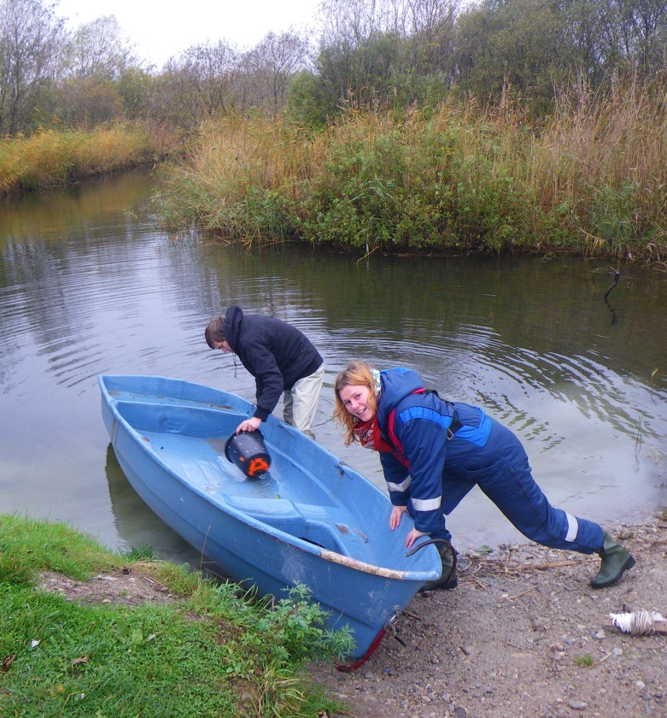
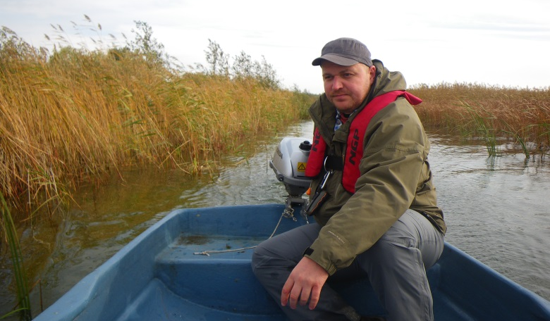
Mullutu Suurlaht 08.10.2014
Notes:
Hetkel 5 maardlat, millest 4 olemas kehtiv kaeveluba.
11.66%
38.92%
52.56%
6.41%
33.70%

Slide 17
Keskmine orgaanikasisaldus (% kuivainest, n=145)
Maardla | Orgaanikasisaldus, % keskm. (min - max)
 | 2013-2014 | 1995-1997
Haapsalu | 11.7 (7.2 - 14.9) | 8.1 (7 - 9.2)
Värska | 38.9 (36.4 - 45.7) | 41.2 (40.7 - 41.6)
Ermistu | 52.6 (48.1 - 56.2) | 61.9 (60.7 - 63)
Käina | 6.4 (3.1 - 9.9) | 4.8 (2 - 7.5)
Mullutu | 33.7 (15 - 40.7) | 27.6 (15 - 40.2)
11.7%
6.4%
52.6%
33.7%
38.9%
Notes:
Hetkel 5 maardlat, millest 4 olemas kehtiv kaeveluba.
11.66%
38.92%
52.56%
6.41%
33.70%

Slide 18
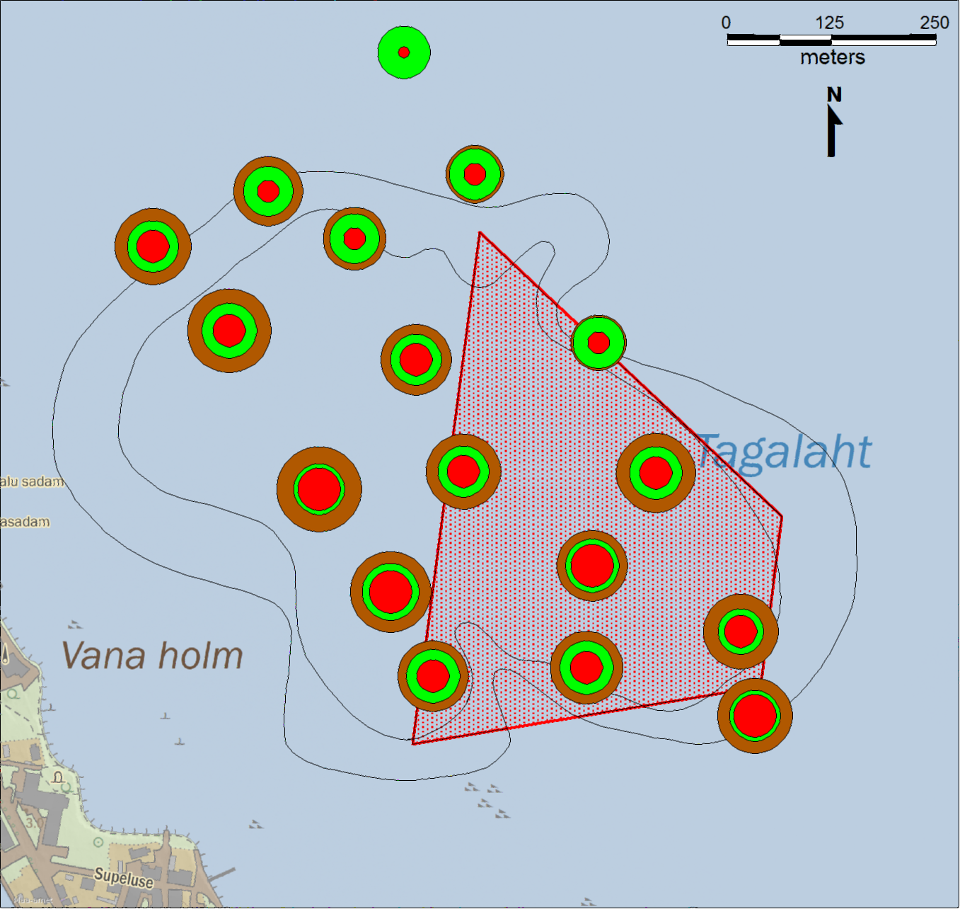
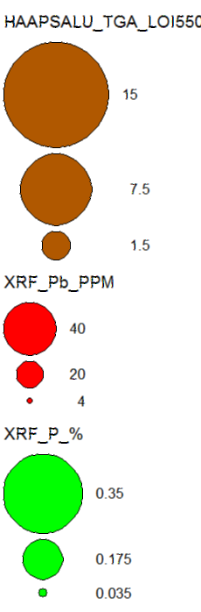
Haapsalu Tagalaht
200
Pb
Cu
100
Sr
0
Cr
Zn
Ni
Notes:
Viimati uuriti Tagalahe meremuda koostist põhjalikumalt 1996. aastal, et hinnata meremudavaru ja selle uuringuga täpsustati maardla piire. Tol ajal leiti, et meremuda kihi paksus jääb üldiselt 1 m ringi, nii on see ka tänasel päeval. Kui 1996. aastal oli meremuda orgaanilise aine sisaldus kuivaines lasundi piires 7.6-12.2% (68 puurauku), siis 2013. aastal võetud proovid (20 puurauku) näitasid, et orgaanikasisaldus on veidi tõusnud ning on pea pooltes proovivõtukohtades varasemast maksimumist (12.2%) kõrgem (3.3-15.1% kuivainest). Seega on sisuliselt varasemast maksimaalsest väärtusest saanud tänaseks päevaks keskmine väärtus. Selline trend viitab produktsiooni suurenemisele (vetikate ja taimestiku vohamine) ning võimalikele ohtudele. Näiteks ei ole teada mudaga koos kaevandatava taimestiku mõju muda raviomadustele või üldiselt inimorganismile.
Ka on juba varem täheldatud kolilaadsete bakterite osakaalu suurenemist, kuid vähemalt patogeense mikrofloora esinemine mudas on õnneks seni kontrolli all. Haapsalu mudalabori seadmed lubavad tulevikus meremudast määrama asuda ka näiteks fotosünteesipigmentide ja vetikatoksiinide sisaldust.

Slide 19
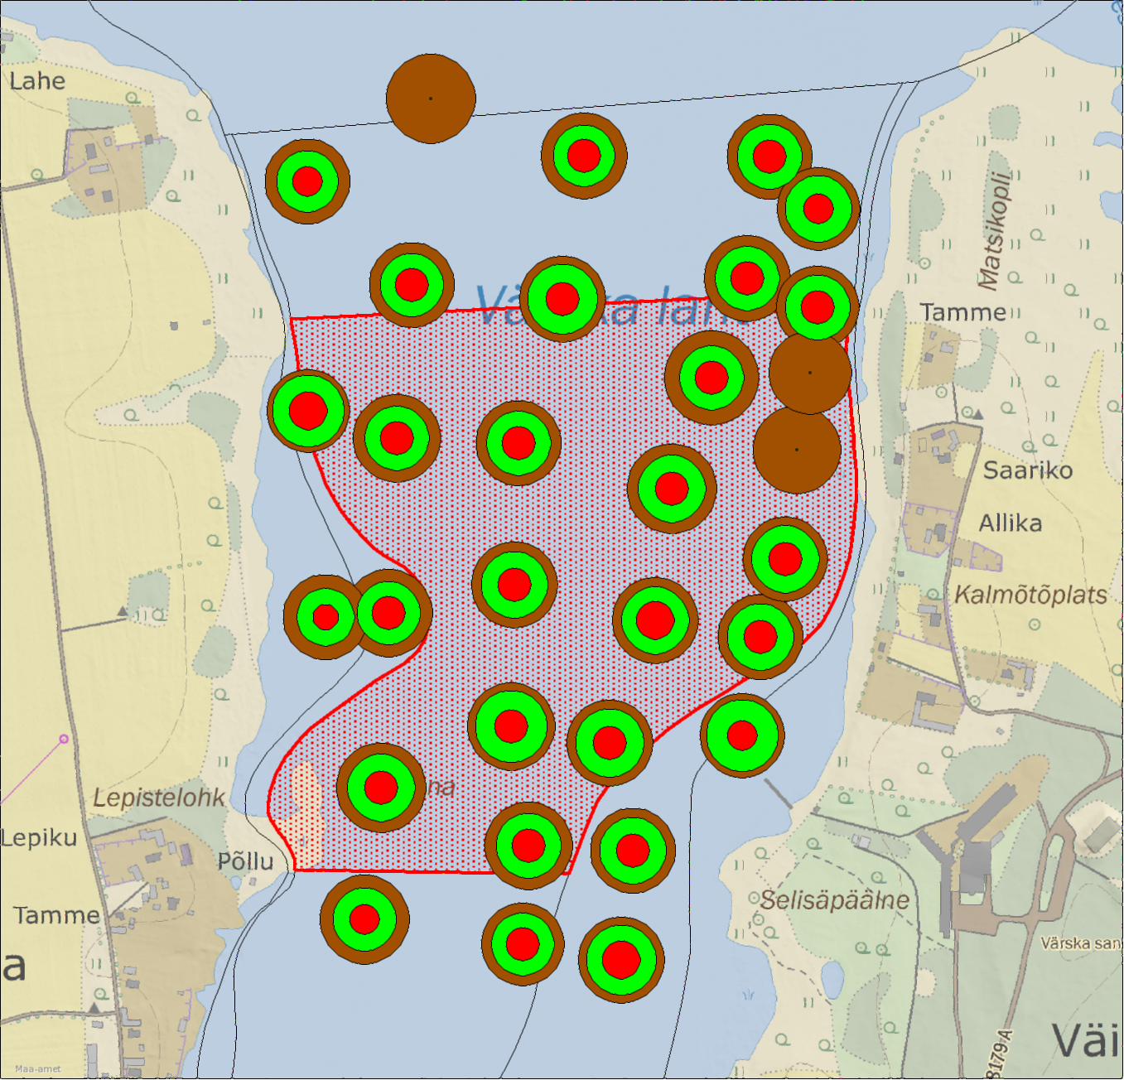
Värska laht
200
Pb
Cu
100
Sr
0
Cr
Zn
Ni
Notes:
Hetkel 5 maardlat, millest 4 olemas kehtiv kaeveluba.
11.66%
38.92%
52.56%
6.41%
33.70%

Slide 20
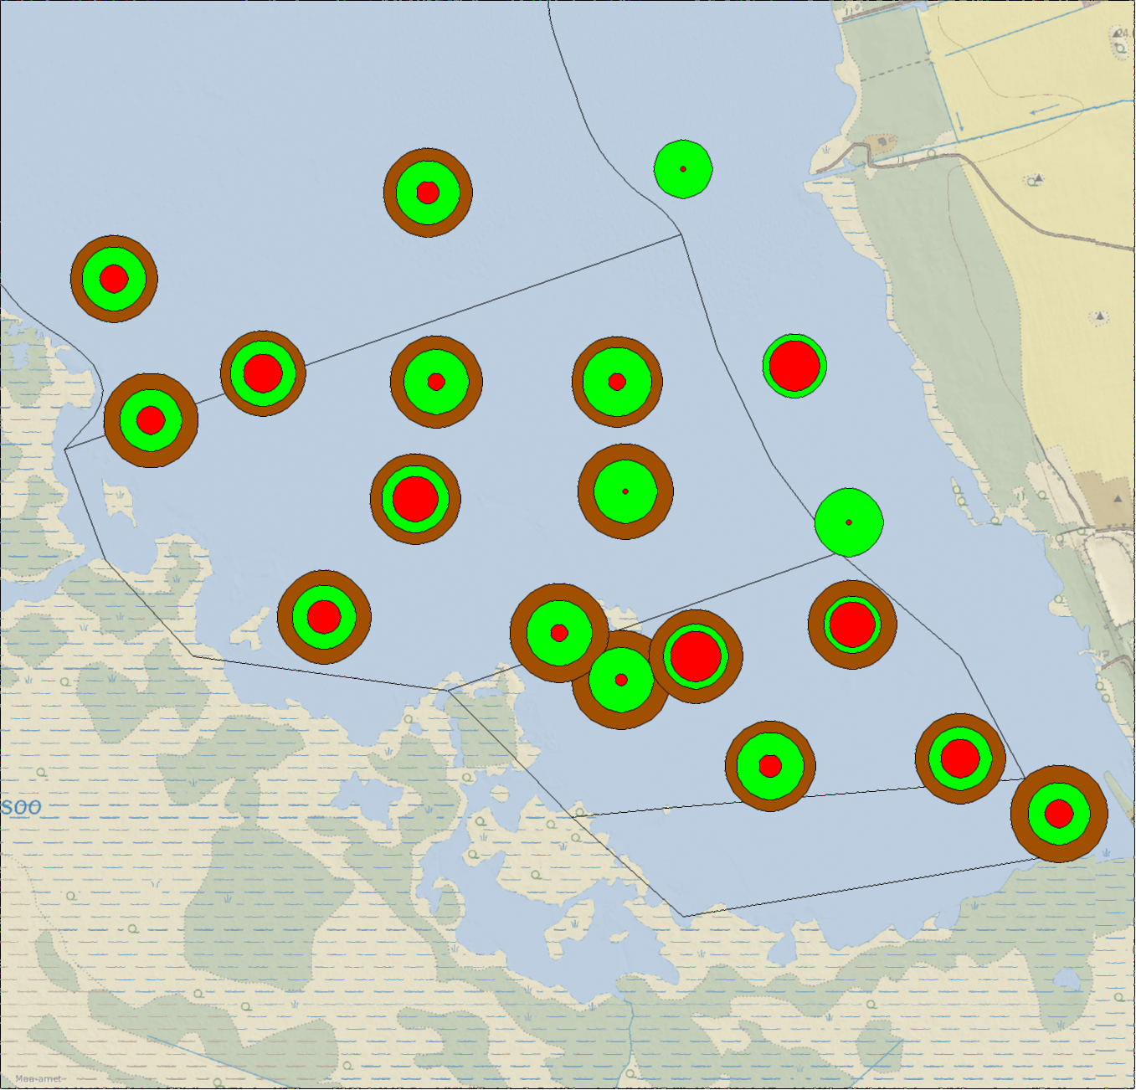
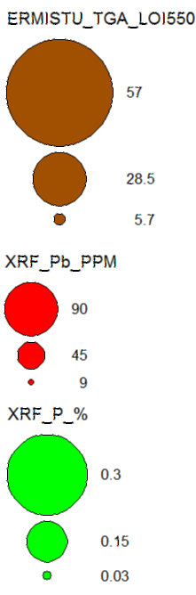
Ermistu järv
200
Pb
Cu
100
Sr
0
Cr
Zn
Ni
Notes:
Hetkel 5 maardlat, millest 4 olemas kehtiv kaeveluba.
11.66%
38.92%
52.56%
6.41%
33.70%

Slide 21
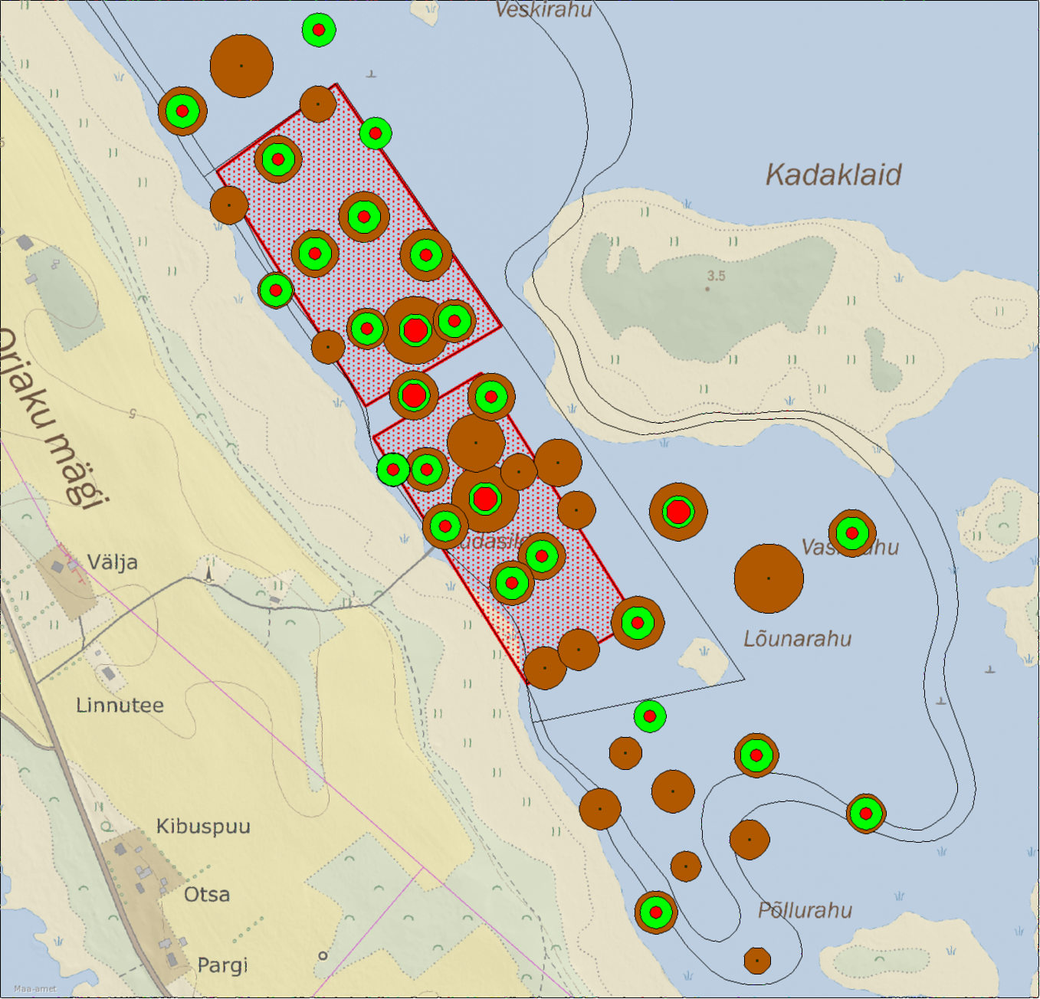
Käina laht
200
Pb
Cu
100
Sr
0
Cr
Zn
Ni
Notes:
Hetkel 5 maardlat, millest 4 olemas kehtiv kaeveluba.
11.66%
38.92%
52.56%
6.41%
33.70%

Slide 22
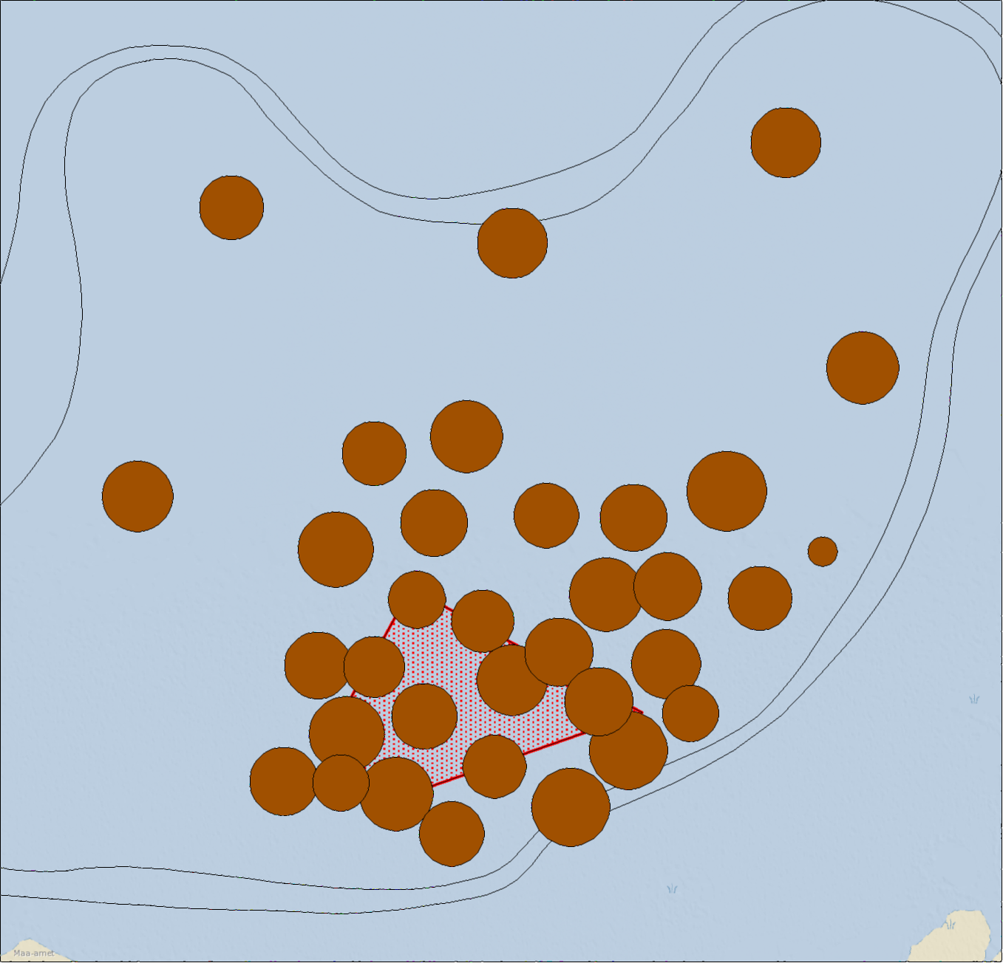
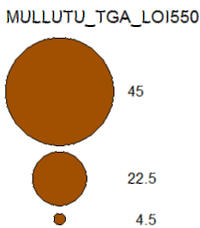
Mullutu Suurlaht
Notes:
Hetkel 5 maardlat, millest 4 olemas kehtiv kaeveluba.
11.66%
38.92%
52.56%
6.41%
33.70%

Slide 23
Potentsiaalselt toksiliste raskemetallide levik Eesti ravimudades
võrreledes rahvusvaheliste lubatud tasemetega settes ja mullas
350
Haapsalu (n=17)
200
Pb
200
Pb
200
Pb
200
Pb
Värska (n=28)
Cu
100
Cu
100
Cu
100
Cu
100
0
Sr
0
Sr
0
Sr
0
Sr
300
Ermistu (n=19)
Käina (n=28)
Cr
Cr
Cr
Cr
Mullutu-Suurlaht
Zn
Zn
Zn
Zn
250
Ni
Ni
Ni
Ni
Prangli (n=3)
Belgian reference values
200
German reference values
Dutch reference values
PPM
Estonian soils
150
100
50
0
Cr
Cu
Ni
Pb
Zn
Notes:
Raskemetallid (Pb, Cd) ehk toksiliste elementide lubatud sisaldused on Eestis ära määratud seadusega ning ravimudale on väljastatatud vastavad sertifikaadid, kus on ära toodud erinevate elementide ja ühendite sisaldus. Näiteks Haapsalu lahe ravimuda sertifikaat 2002. aastast näitab, et plii (Pb) kontsentratsioon on olnud 23-35 mg/kg, mis jääb täiesti looduslike tasemete piire.
Samas kui vaadata analoogilise sertifikaate varasemast aastates, siis jääb silma ka sealt, et mõnede elementide sisaldused on aasta-aastal suurenenud, nii nagu ka orgaanilise aine sisaldus meremudas. Seda hoolimata Haapsalu puhastussüsteemida renoveerimisest, vähenenud põllumajanduskoormusest jms. Ka näiteks jääteedel võib olla raskemetallide sisaldusele Tagalahes oma mõju, on näidatud, et jääpangad, millele on kogunenud autokütust võivad triivida Tagalahele.
Raskemetallid (Pb, Cd) ehk toksiliste elementide lubatud sisaldused on Eestis ära määratud seadusega ning ravimudale on väljastatatud vastavad sertifikaadid, kus on ära toodud erinevate elementide ja ühendite sisaldus. Näiteks Haapsalu lahe ravimuda sertifikaat 2002. aastast näitab, et plii (Pb) kontsentratsioon on olnud 23-35 mg/kg, mis jääb täiesti looduslike tasemete piire.
Samas kui vaadata analoogilise sertifikaate varasemast aastates, siis jääb silma ka sealt, et mõnede elementide sisaldused on aasta-aastal suurenenud, nii nagu ka orgaanilise aine sisaldus meremudas. Seda hoolimata Haapsalu puhastussüsteemida renoveerimisest, vähenenud põllumajanduskoormusest jms. Ka näiteks jääteedel võib olla raskemetallide sisaldusele Tagalahes oma mõju, on näidatud, et jääpangad, millele on kogunenud autokütust võivad triivida Tagalahele.

Slide 24
Kokkuvõte
Suurim raviotstarbelise järvemuda aktiivne tarbevaru on Värskas (1007 tuh. t), väikseim Ermistus (64 tuh. t). Suurima meremuda varuga maardla on Mullutu Suurlaht (919 tuh. t), järgnevad Käina (274 tuh. t) ja Haapsalu (162 tuh. t).
Kaevandamisloaga ravimuda tarbevaru Eestis on kokku üle 600 tuh. t.
Endistes ja praegustes merelahtedes on 90-ndatega võrreldes orgaanikasisaldus mudas keskmiselt tõusnud. Enim Haapsalu Tagalahes. Järvemaardlates on trend vastupidine.
Esialgsete tulemuste järgi ei ületa maardlates potsentsiaalselt toksiliste raskemetallide sisaldus piirväärtuseid (v.a. tsink Ermistus).
Kõige suurem plii sisalduse variatiivsus on Ermistu järves (10-90 ppm), kõige suurem fosfori variatiivsus Värska lahes (0.23-0.34 %).
Ökoloogiliselt kõige puhtam on Käina laht (väikseim potentsiaalselt toksiliste raskemetallide sisaldus).
Notes:
Viimati uuriti Tagalahe meremuda koostist põhjalikumalt 1996. aastal, et hinnata meremudavaru ja selle uuringuga täpsustati maardla piire. Tol ajal leiti, et meremuda kihi paksus jääb üldiselt 1 m ringi, nii on see ka tänasel päeval. Kui 1996. aastal oli meremuda orgaanilise aine sisaldus kuivaines lasundi piires 7.6-12.2% (68 puurauku), siis 2013. aastal võetud proovid (20 puurauku) näitasid, et orgaanikasisaldus on veidi tõusnud ning on pea pooltes proovivõtukohtades varasemast maksimumist (12.2%) kõrgem (3.3-15.1% kuivainest). Seega on sisuliselt varasemast maksimaalsest väärtusest saanud tänaseks päevaks keskmine väärtus. Selline trend viitab produktsiooni suurenemisele (vetikate ja taimestiku vohamine) ning võimalikele ohtudele. Näiteks ei ole teada mudaga koos kaevandatava taimestiku mõju muda raviomadustele või üldiselt inimorganismile.
Ka on juba varem täheldatud kolilaadsete bakterite osakaalu suurenemist, kuid vähemalt patogeense mikrofloora esinemine mudas on õnneks seni kontrolli all. Haapsalu mudalabori seadmed lubavad tulevikus meremudast määrama asuda ka näiteks fotosünteesipigmentide ja vetikatoksiinide sisaldust.
Raskemetallid (Pb, Cd) ehk toksiliste elementide lubatud sisaldused on Eestis ära määratud seadusega ning ravimudale on väljastatatud vastavad sertifikaadid, kus on ära toodud erinevate elementide ja ühendite sisaldus. Näiteks Haapsalu lahe ravimuda sertifikaat 2002. aastast näitab, et plii (Pb) kontsentratsioon on olnud 23-35 mg/kg, mis jääb täiesti looduslike tasemete piire.
Samas kui vaadata analoogilise sertifikaate varasemast aastates, siis jääb silma ka sealt, et mõnede elementide sisaldused on aasta-aastal suurenenud, nii nagu ka orgaanilise aine sisaldus meremudas. Seda hoolimata Haapsalu puhastussüsteemida renoveerimisest, vähenenud põllumajanduskoormusest jms. Ka näiteks jääteedel võib olla raskemetallide sisaldusele Tagalahes oma mõju, on näidatud, et jääpangad, millele on kogunenud autokütust võivad triivida Tagalahele.
l

Slide 25
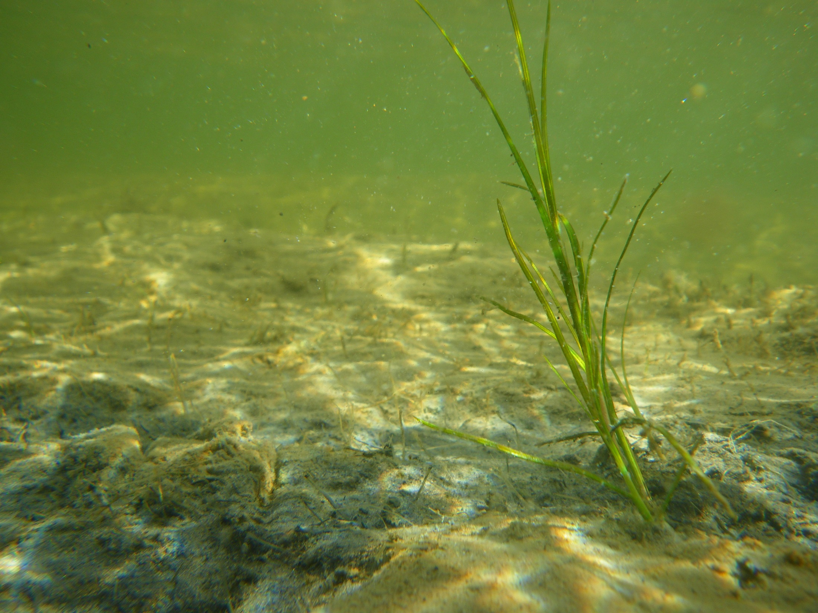
Suur tänu!
Notes:
Thank You for listening!

